Slide 1
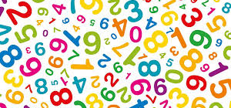
中国人幸运和不吉利的数字
同音词 - Homophone
基督徒 - Christian

Slide 2
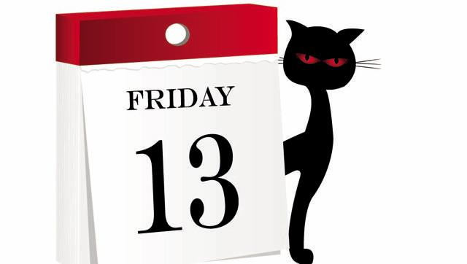

Slide 3
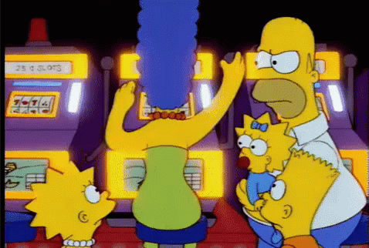

Slide 4


Slide 5

https://www.youtube.com/watch?v=XyWjJF1yi8w

Slide 6

死
清洁工 - sanitary worker
吸引厄运 - bring bad luck

Slide 8


Slide 9



发财

Slide 10

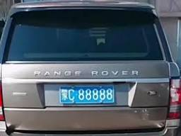


8月8日晚上8:08:08
3万25千美元！！

Slide 12



久 永远
流，一切顺利

Slide 13


